Slide 1

ZPRÁVA AUDITORA
Přednáška č. 8

Slide 2
Zpráva auditora
Auditorská zpráva je písemným sdělením o tom:
- co bylo auditováno,
- jaká je odpovědnost auditora,
- jaká je odpovědnost managementu,
- jaký je názor auditora na účetní závěrku.
Notes:
csvukrs

Slide 3
Zpráva auditora – právní úprava
zákon o auditorech § 20. Strukturu a minimální obsah zprávy
Auditorská směrnice č. 3 „Zpráva a výrok auditora“.
Notes:
csvukrs

Slide 4
Zpráva auditora – struktura zprávy
název zprávy,
příjemce,
úvodní odstavec obsahující:
  - určení účetní závěrky, která je předmětem zprávy auditora,
  - prohlášení o odpovědnosti vedení účetní jednotky a úloze auditora
odstavec o rozsahu auditu (popisující podstatu auditu) obsahující:
  - odkaz na auditorské směrnice Komory auditorů České republiky, případně též na Mezinárodní auditorské standardy,
  - stručný popis činností, které auditor provedl,
odstavec obsahující vlastní výrok auditora o auditované účetní závěrce,
datum zprávy,
jméno a sídlo auditora,
podpis auditora
Notes:
csvukrs

Slide 5
Zpráva auditora – struktura zprávy
Ke zprávě je přiložena účetní závěrka, která byla předmětem auditu.
Zpráva auditora by měla obsahovat zdůvodnění případných výhrad auditora
(k použití účetních postupů, reálnosti ocenění, uplatnění účetních politik atp.)
a významné zjištěné skutečnosti.
Notes:
csvukrs

Slide 6
Zpráva auditora – struktura zprávy
Ke zprávě je přiložena účetní závěrka, která byla předmětem auditu.
Zpráva auditora by měla obsahovat zdůvodnění případných výhrad auditora
(k použití účetních postupů, reálnosti ocenění, uplatnění účetních politik atp.)
a významné zjištěné skutečnosti.
Notes:
csvukrs

Slide 7
Zpráva auditora – formální a obsahové prvky
Některé prvky zprávy je možné považovat za formální, identifikační (i ty však mají svůj význam pro věrohodnost sdělovaných informací), jiné mají svůj obzvláště silný informační náboj.
Jedná se o tyto prvky:
- vymezení odpovědnosti
- odvolávky na uplatněné auditorské směrnice a postupy,
- výrok auditora
Notes:
csvukrs

Slide 8
Zpráva auditora – vymezení odpovědnosti
  objevuje se nejen ve zprávě auditora, ale již v textu smlouvy o provedení auditorských služeb
  zdůrazňuje se, že za vedení účetnictví, jeho úplnost, průkaznost
  a správnost odpovídá účetní jednotka resp. její statutární orgán
  povinností auditora je na základě provedeného auditu zpracovat zprávu
  a vyjádřit názor na účetní závěrku
  ověření výběrovým způsobem podle zásady významnosti vykazovaných skutečností
  přiměřená záruku, že účetní závěrka a výroční zpráva neobsahují významné nesprávnosti, ať již byly způsobeny omylem, podvodem nebo jinou příčinou.
Notes:
csvukrs

Slide 9
Zpráva auditora – uplatnění auditorské směrnice
  audit byl proveden v souladu s auditorskými směrnicemi a auditorskými postupy
  auditorské směrnice vydané Komorou auditorů České republiky jsou výrazně ovlivněny mezinárodními auditorskými standardy
Notes:
csvukrs

Slide 10
Zpráva auditora – výrok auditora
  vyjadřující auditorův názor na účetnictví auditované účetní jednotky a na to, zda účetní závěrka a výroční zpráva věrně zobrazují majetek, závazky, vlastní jmění, finanční situaci a výsledek hospodaření
  Výrok auditora vyjádřený ve zprávě auditora a shodně ve výroční zprávě společnosti může mít následující formu:
  výrok bez výhrad,
  výrok s výhradou,
  záporný výrok,
  odmítnutí výroku.
Notes:
csvukrs

Slide 11
Zpráva auditora – výrok auditora
  Výrok bez výhrad
  vydá auditor tehdy, pokud je přesvědčen, že vykazované skutečnosti jsou v souladu s realitou, přičemž zobrazení reality je uskutečněno v souladu
  s předpisy vztahujícími se k vedení účetnictví
  zásadu významnosti (materiality).
Notes:
csvukrs

Slide 12
Zpráva auditora – výrok auditora
  Modifikovaná zpráva
  Modifikace zprávy je důsledkem skutečností, které:
  a) neovlivňují výrok auditora
  b) ovlivňují výrok auditora
Notes:
csvukrs

Slide 13
Zpráva auditora – výrok auditora
  Ad a) neovlivňují výrok auditora
  auditor doplní svoji zprávu odstavcem, kterým zdůrazní skutečnost či skutečnosti ovlivňující účetní závěrku, přičemž tyto skutečnosti jsou účetní jednotkou uvedeny v příloze k účetní závěrce
  odstavec je zásadně uváděn až za vlastním výrokem auditora a obsahuje sdělení, že v něm uvedené skutečnosti nejsou předmětem výhrady auditora
  např. soudní spor, o jehož výsledku nelze v době sestavení účetní závěrky učinit žádný závěr.
Notes:
csvukrs

Slide 14
Zpráva auditora – výrok auditora
  Ad b) ovlivňují výrok auditora
  Důsledkem existence skutečností ovlivňujících výrok auditora je pak jeho modifikace na:
  1. výrok s výhradou
  2. záporný výrok
  3. odmítnutí výroku
Notes:
csvukrs

Slide 15
Zpráva auditora – výrok auditora
  Auditor nemůže uvést výrok bez výhrad, jestliže:
  - je omezen v rozsahu své činnosti
  - existují neshody s vedením účetní jednotky na způsob zobrazení reality
  v účetnictví a jestliže vliv těchto skutečností na údaje účetní závěrky je významný
Notes:
csvukrs

Slide 16
Zpráva auditora – výrok auditora
  Výrok s výhradou auditor použije, jestliže důvod nesouhlasu nebo rozsah omezení není tak značný, aby udělil záporný výrok nebo výrok odmítl.
  Ve zprávě auditora by měl být výrok s výhradou uveden formulací "s výhradou..." a také s přesným uvedením skutečností, kterých se výhrada týká.
Notes:
csvukrs

Slide 17
Zpráva auditora – výrok auditora
  Záporný výrok auditor použije, jestliže nesouhlas s vedením účetní jednotky se dotýká tak významné skutečnosti, že dochází k zásadnímu ovlivnění účetní závěrky a tudíž výrok s výhradou není adekvátní odhaleným nedostatkům, chybám
  a nesprávnostem.
  Auditor uvede ve zprávě všechny důvody, které jej vedly k vyjádření záporného výroku a pokud je to možné, zároveň i kvantifikuje dopad chyb, omylů a nesprávností na účetní závěrku
Notes:
csvukrs

Slide 18
Zpráva auditora – výrok auditora
  Auditor odmítne výrok tehdy, jestliže důsledky omezení jeho rozsahu působení v účetní jednotce jsou tak významné, že není schopen vyjádřit svůj názor na věrnost a pravdivost zobrazení skutečnosti v účetní závěrce.
Notes:
csvukrs

Slide 19
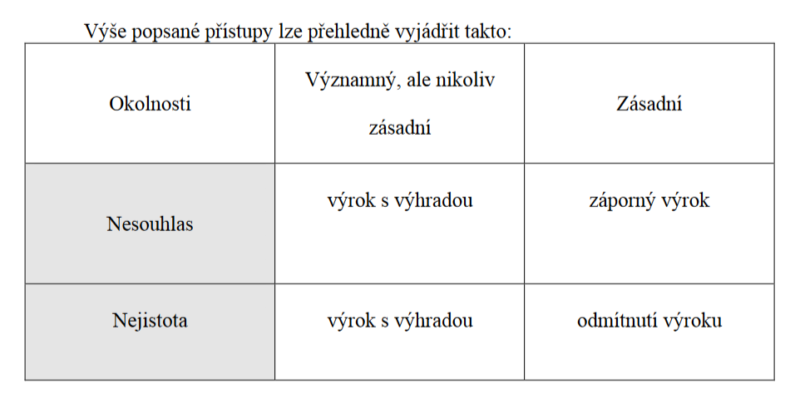
Zpráva auditora – výrok auditora
  Auditor odmítne výrok tehdy, jestliže důsledky omezení jeho rozsahu působení v účetní jednotce jsou tak významné, že není schopen vyjádřit svůj názor na věrnost a pravdivost zobrazení skutečnosti v účetní závěrce.
Notes:
csvukrs

Slide 20
Zpráva auditora – výrok auditora
  Příklady skutečností, které by auditor mohl oprávněně požadovat zdůraznit v příloze
  jsou:
  nejistota v oblasti podmíněných skutečností (předpoklady o schopnosti společnosti pokračovat ve svých aktivitách, soudní spory, rezervy)
  důležité skutečnosti následující po datu účetní závěrky
  neobvyklé účetní postupy
  významné změny v účetních postupech
  významné operace s osobami se zvláštním vztahem
  závislost na osobách se zvláštním vztahem
  závislost na jednom zákazníkovi nebo dodavateli
Notes:
csvukrs

Slide 21
Zpráva auditora – výrok auditora
  Povinností auditora je nejen ověřit účetní závěrku, ale ověřit i výroční zprávu
  Společnosti
  Auditor by měl výroční zprávu ověřit před jejím zveřejněním nesrovnalosti mezi účetní závěrkou a informacemi obsaženými ve výroční zprávě
  Ověřit by měl nejen kvantitativní údaje převzaté z účetních (finančních) výkazů do výroční zprávy, ale i ostatní ve výroční zprávě uvedené informace, například:
  − časové řady údajů z minulých let
  − grafické znázornění vývojových trendů
  − číselné údaje obsažené ve zprávě předsedy představenstva, generálního ředitele či
  předsedy dozorčí rady atp.
Notes:
csvukrs

Slide 22
Zpráva auditora – dopis auditora
  Doporučenou formou komunikace auditora s vedením společnosti jsou dopisy pro vedení účetní jednotky (management letters)
  Účelem dopisu je sdělení auditorova názoru na:
  nedostatky ve vnitřní kontrole a v účetním systému (v jejich struktuře i funkci)
  nevhodné nebo nedovolené účetní postupy a způsoby ověřování,
  případné rozpory s platnými právními předpisy
Notes:
csvukrs

Slide 23
Děkuji za pozornost

